Slide 1
第4章 液压控制元件
本章内容：
4.1 概述
4.2 方向控制阀（方向控制回路）
4.3 压力控制阀
4.4 流量控制阀
4.5 叠加式液压阀
4.6 二通插装阀

Slide 2
液压阀：液压系统中控制油液流动方向、压力及流 量的元件。
本章学习要求：
常用换向阀、压力阀、流量阀的结构、作用、工作原理、职能符号及阀的应用；

Slide 3
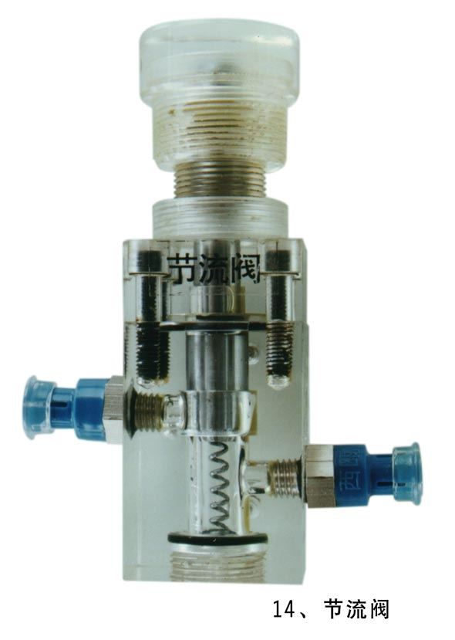
§4-3 流量控制阀
流量控制阀：通过改变阀通流截面积或通流长度 来改变阀的液阻，从而达到控制阀 的流量的作用。
节流阀
流量控制阀
调速阀
一. 节流阀
节流口
阀心调节机构
节流阀的组成

Slide 4
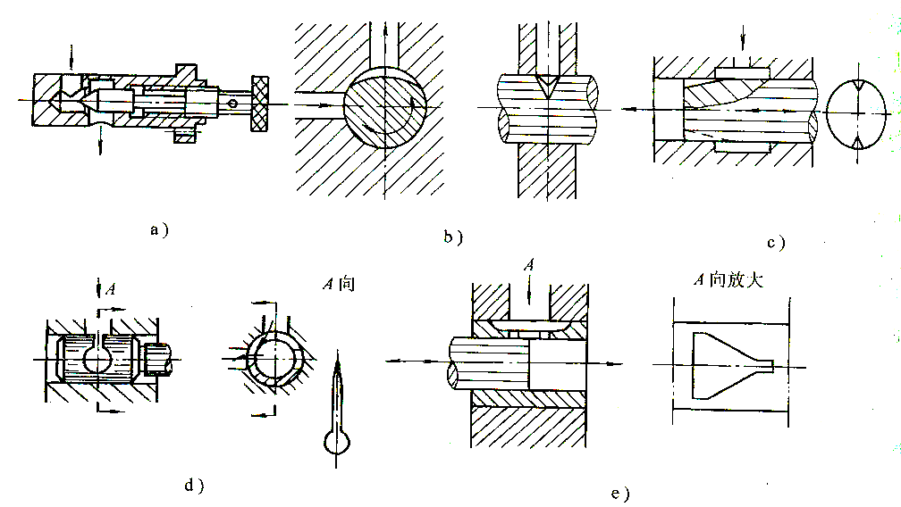
节流阀的节流口型式

Slide 5
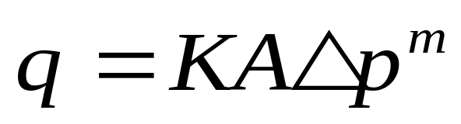
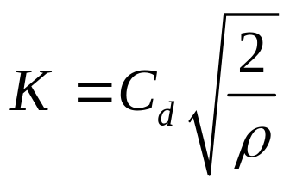
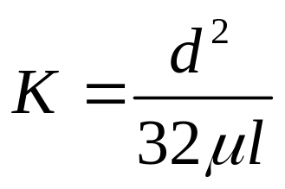
节流阀的流量特性
节流阀节流口的流量：
节流阀指数
细长孔：m=1
薄壁孔：m=0.5
流量系数
节流口通流面积
节流阀进出口压差
薄壁孔：
细长小孔：

Slide 6
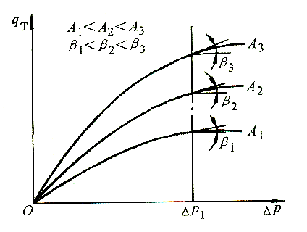
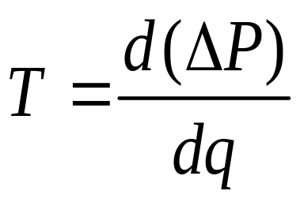
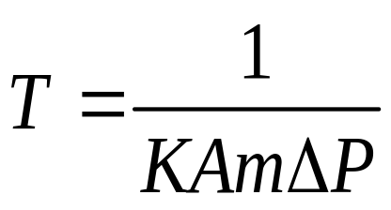
节流阀的流量影响因素
节流阀两端压力差
节流阀的流量随两端压力差的改变而改变，
因此在系统工作时，执行元件的负载变化就会引起其速度的波动。
速度刚度T：
m
−
1

Slide 7
节流阀的流量影响因素
节流口的形状及大小
液压油的温度变化
温度变化对节流阀流量的影响体现在对油液的密度、粘度等物理性质的影响。油温升高，油粘度下降，相同流量的情况下，所产生的压力差变小；反之则压力差变大。因此在使用节流阀时，应注意系统中油液的温度在许用范围内。

Slide 8
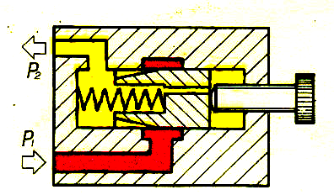
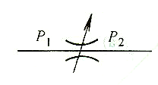
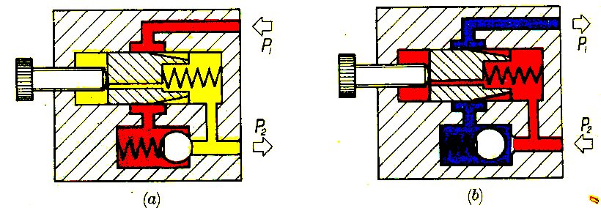
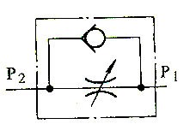
节流阀的典型结构与工作原理
职能符号
普通
节流阀
单向
节流阀
职能符号

Slide 9
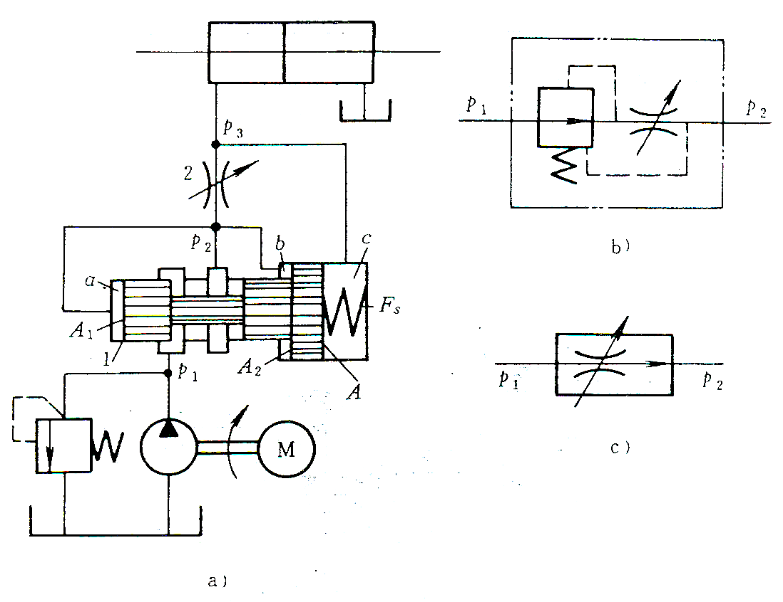
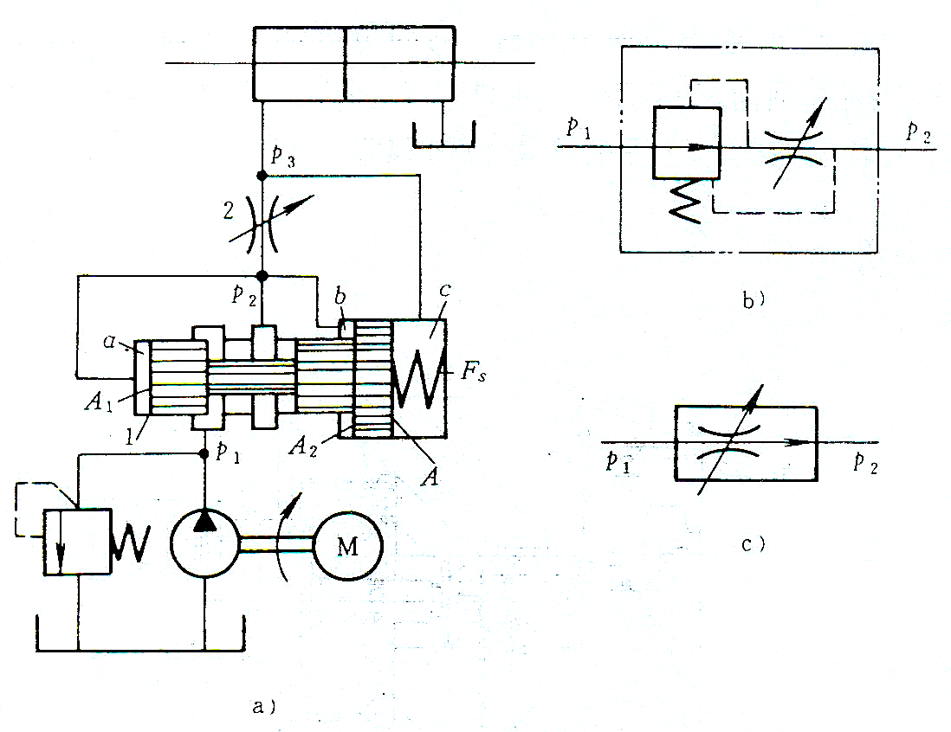
二. 调速阀
组成：
节流阀和定差减压阀相串联
调速阀的工作原理：
P₂(A₁+A₂)=P₃A+F_{s，}ΔP=P₂-P₃=F_{s}/A
调速阀稳定工作时，在减压阀的作用下，节流阀两侧压差基本保持恒定，因此通流流量不变。
职能符号

Slide 10
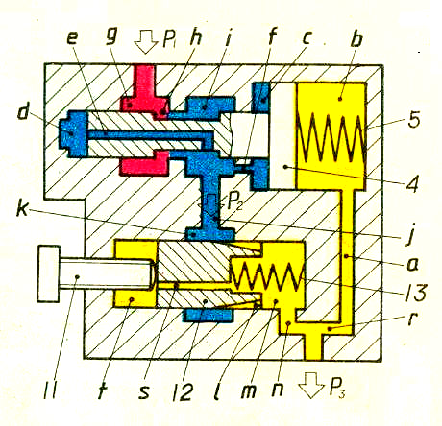
调速阀的工作原理图：

Slide 11
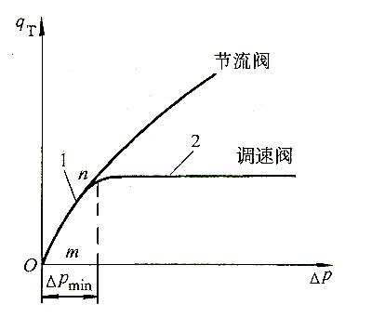
调速阀的流量特性
调速阀两端压差较低时，调速阀流量特性与节流阀相同。
调速阀正常工作时则通过调速的流量不随负载变化，即速度刚度无穷大。
注：调速阀工作时，必须保证调速阀进 出口的压差ΔP至少为5～10bar。

Slide 12
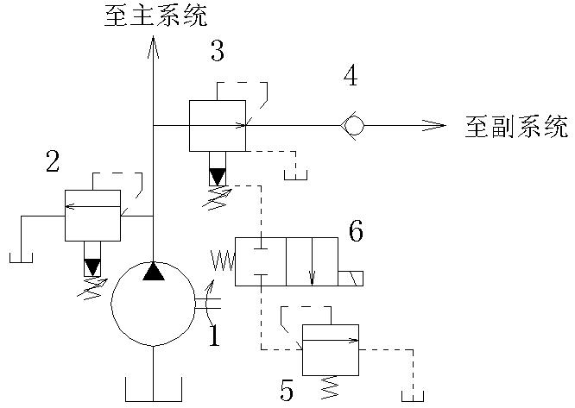
习题1.
远程调压阀5的溢流压力低于减压阀3的先导阀调定压力，则当电磁阀6通电时，减压阀的调定压力由调压阀5调定。

Slide 13
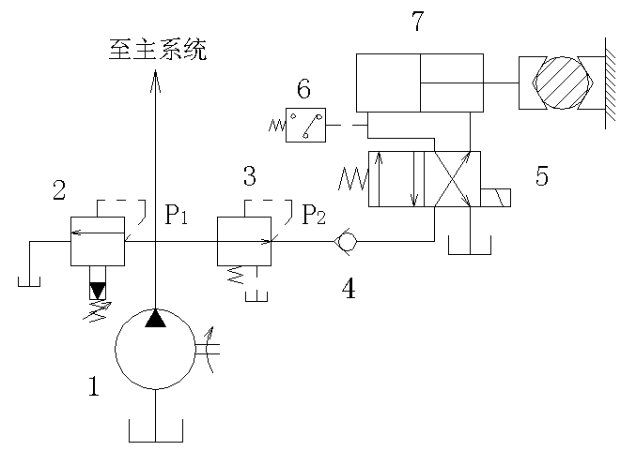
习题2.
减压阀调定压力的范围：
5bar≤pt2≤ pt3－5bar

Slide 14
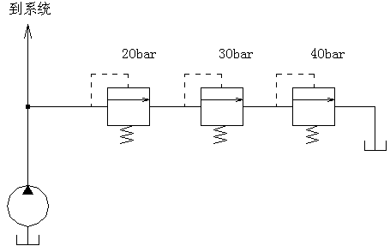
习题3.
溢流阀相串联其开启压力为各溢流阀调定压力之和。 P=20+30+40=90bar
顺序阀相串联其开启压力为最大顺序阀的调定压力P=40bar

Slide 15
习题4.
讨论图示系统中，P1、P2的值及减压阀所处状态
减压阀调整压力高于W/A₁：
P₁=P₂ = W/A_{1，}减压阀不起减压作用
调整压力低于W/A₁：
减压阀阀口基本关闭
P₁=溢流阀调整压力,P₂=减压阀调整压力

Slide 16
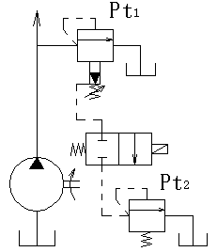
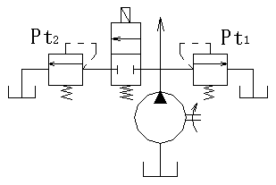
习题5.
二级调压回路
实现条件：
pt₂<pt₁；
实现条件：
pt₂<pt₁；q_{n2}《q_{n1}

